Slide 1
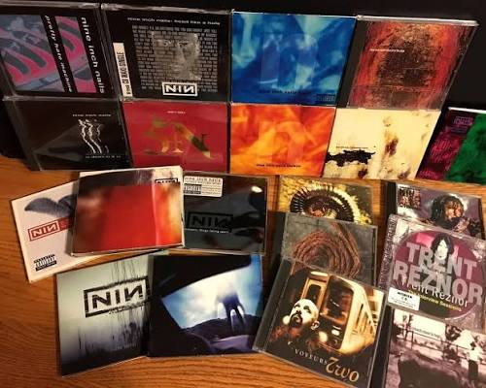
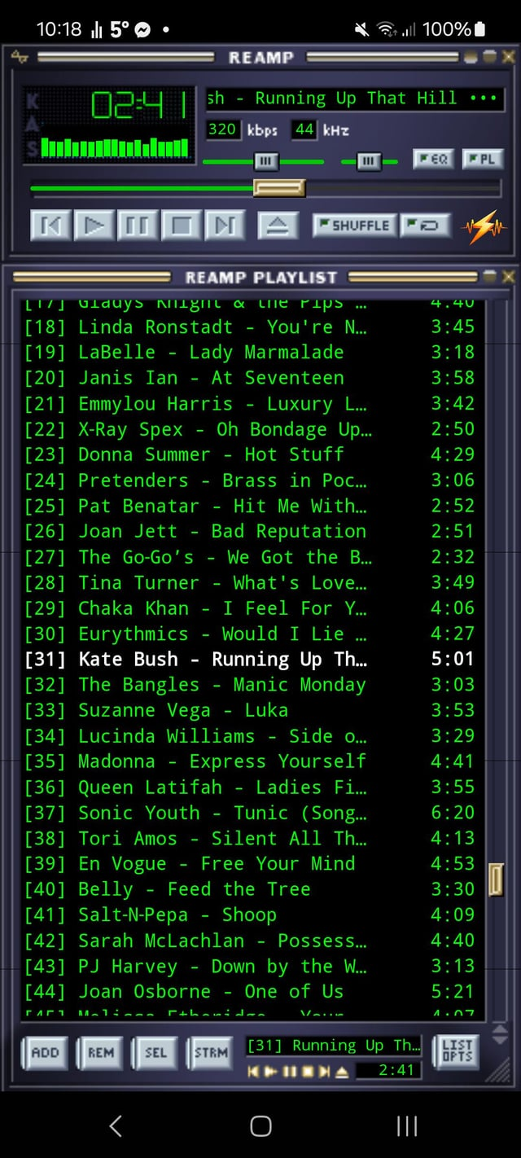
АРХИТЕКТУРА И ПРИНЦИПЫ РАБОТЫ
ЧТО ЭТО
Revseeker — локальное веб-приложение для скачивания музыки из плейлистов ВКонтакте через сеть Soulseek.
Работает на собственном компьютере пользователя. Никаких внешних серверов, никаких облачных сервисов. Все данные — учётные данные Soulseek, история загрузок, файлы — остаются на машине.
Notes:
Revseeker — полностью локальный инструмент без сторонней серверной инфраструктуры, обеспечивающий приватность и прямой доступ к P2P-сети.

Slide 2

Задача
У пользователя ВКонтакте есть плейлисты: сохранённая музыка, альбомы, подборки. Обычные способы скачивания неудобны или не дают нужного качества.
Прямые ссылки на файлы ВКонтакте больше не выдаёт — сервис отдаёт потоковое аудио через m3u8, а не mp3. Скачать альбом целиком в исходном качестве штатными средствами нельзя.
Soulseek — это peer-to-peer сеть, где пользователи обмениваются музыкальными файлами напрямую. Там есть FLAC и mp3 в 320 kbps, часто целыми альбомами от одного человека. Но у неё нет удобного способа получить список треков из плейлиста ВКонтакте.
Revseeker соединяет эти две вещи: берёт треклист из ВКонтакте и автоматически ищет и скачивает каждую композицию в сети Soulseek.
02
Notes:
Проблема: отсутствие прямых ссылок в VK и разрыв между веб-плейлистами и распределённой P2P-сетью Soulseek. Revseeker выступает связующим мостом.

Slide 3
Как это работает
Схема из трёх компонентов.
01
02
03
Браузерное расширение
Веб-приложение на FastAPI
Sockseek
Пользователь открывает плейлист ВКонтакте, нажимает кнопку расширения. Расширение читает треклист напрямую со страницы и передаёт его в веб-приложение. Это единственный способ получить данные из ВКонтакте без токенов и регистрации сторонних приложений.
Отдельная утилита командной строки, которая работает с сетью Soulseek. Веб-приложение запускает её как подпроцесс, передаёт список треков и читает её вывод для отображения прогресса.
Принимает треклист, показывает его пользователю, запускает задачи поиска и скачивания, ведёт журнал. Работает как локальный сервер на порту 8000.
03
Notes:
Вся архитектура распределена на три слоя: сбор метаданных на клиенте (расширение), оркестрация (FastAPI) и сетевое взаимодействие с P2P (Sockseek CLI).

Slide 4
Что видит пользователь
Одностраничный интерфейс из двух колонок.
ЛЕВАЯ ПАНЕЛЬ · УПРАВЛЕНИЕ И ЛОГИ
ПРАВАЯ ПАНЕЛЬ · SOULSEEK И СТАТУС СЕТИ
Слева — поле для ссылки на плейлист или названия альбома, поле для списка треков, кнопки запуска, панель логов, список сидов, с которых скачались файлы.
Справа — окно, стилизованное под браузер папок Soulseek. Показывает, какие файлы и от каких пользователей были найдены и скачаны. Это визуальная отсылка к обычному клиенту Soulseek, чтобы у пользователя было понимание, что происходит в сети.
Также в правой колонке — короткий текст с ожиданиями от сети: чего в Soulseek нет и почему.
04
Notes:
Двухпанельная компоновка: левая часть отвечает за ввод и аудит задач, правая обеспечивает наглядность структуры пиров и файлов Soulseek.

Slide 5
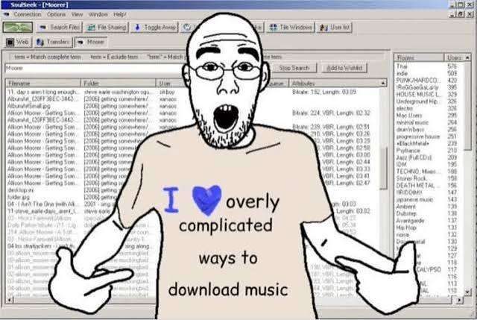
Первый запуск
Приложение требует настройки при первом запуске.
Пользователь заполняет учётные данные Soulseek — логин и пароль. Приложение сохраняет их в локальный конфигурационный файл рядом с собой. Ничего не отправляется наружу.
На странице настройки также объясняется, что такое Soulseek, и даётся ссылка на регистрацию аккаунта.
КОНФИГУРАЦИЯ
Локальный файл конфигурации хранится изолированно в каталоге приложения без удалённой синхронизации.
05
Notes:
Первичная конфигурация Soulseek выполняется локально, сохраняя абсолютную автономность и безопасность пользовательских ключей.

Slide 6


Качество и соответствие треков
Два механизма защиты от подмены.
Фильтр по качеству
Сопоставление по длительности
Пользователь выбирает формат и минимальный битрейт. Приложение не примет mp3 ниже указанного порога и предпочтёт FLAC, если он есть.
У каждого трека ВКонтакте есть продолжительность в секундах. Расширение передаёт её вместе с названием. Sockseek сверяет длину найденного файла с ожидаемой с точностью до нескольких секунд. Это отсекает живые версии, ремиксы, радиоредакции и просто чужие треки с похожим названием.
06
Notes:
Фильтрация исключает некачественные рипы и ложные совпадения за счёт двухэтапной верификации битрейта и хронометража.

Slide 7
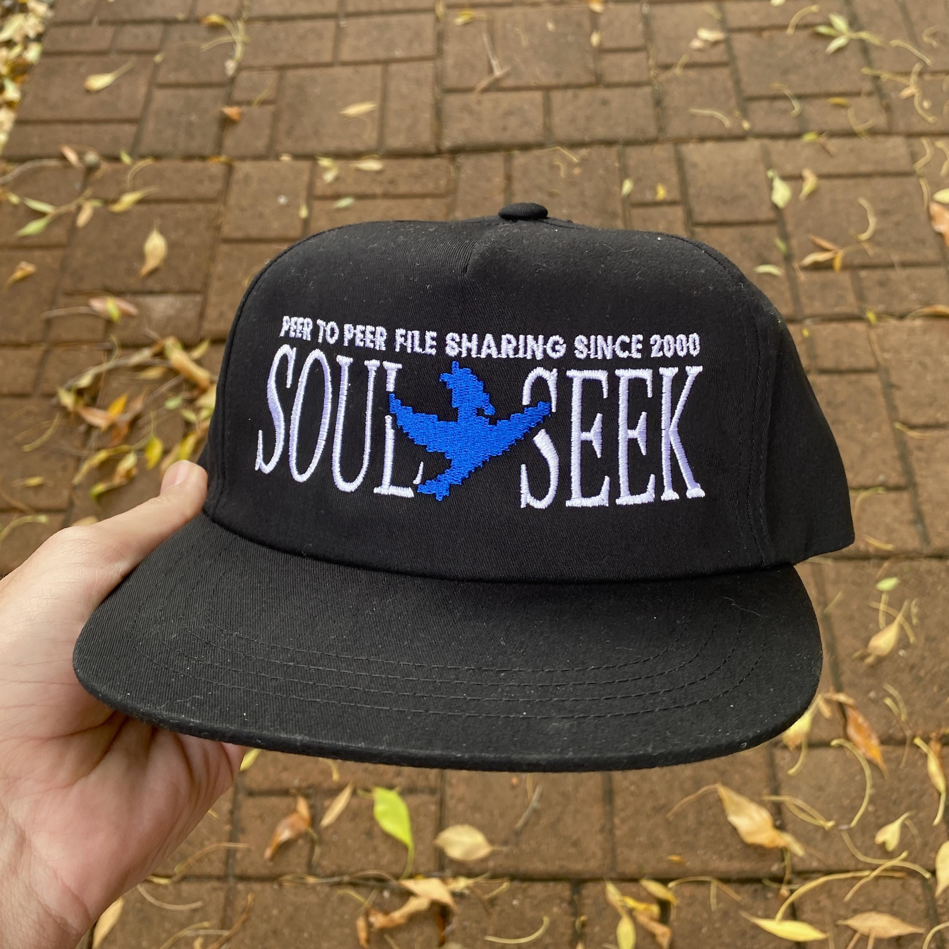
Что делает приложение после скачивания
Каждый скачанный файл получает имя по шаблону «Исполнитель — Название».
Теги внутри файла перезаписываются значениями из плейлиста ВКонтакте, а не тем, что был в исходном файле у сида. Это устраняет расхождения: один и тот же трек от разных пользователей может называться по-разному и иметь разные теги.
Делается это через отдельный скрипт, который Sockseek вызывает после каждого успешного скачивания.
ФОРМАТ ИМЕНИ | «Исполнитель — Название»
ИСТОЧНИК МЕТАТЕГОВ | Плейлист ВКонтакте (ID3 перезаписывается)
АВТОМАТИЗАЦИЯ | Пост-процессинг скриптом Sockseek
07
Notes:
Нормализация имён и метаданных гарантирует однородность аудиотеки вне зависимости от того, как файлы были размечены исходным сидом.

Slide 8



Что показывается в интерфейсе
Журнал задач
текущий статус, что обрабатывается прямо сейчас, сколько скачано, сколько провалилось.
Список сидов
с каждого пользователя, у которого что-то скачалось, ведётся учёт — сколько файлов от него получено. Это даёт понять, у кого может быть ещё интересующая музыка.
Окно «Soulseek»
живая лента того, что находит и качает приложение в данный момент — имя сида, имя файла, состояние.
08
Notes:
Интерфейс предоставляет детальный телеметрический срез: лог задач, учёт продуктивных сидов и живой мониторинг P2P-сессии.

Slide 9
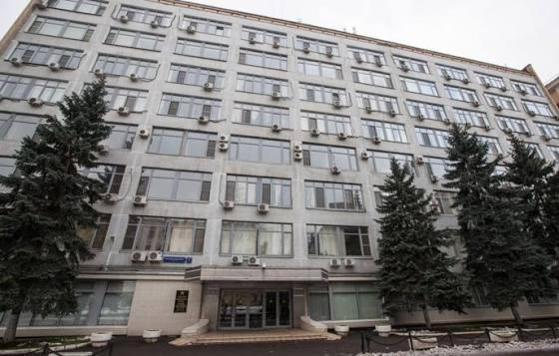
Ограничения
Приложение работает только с ВКонтакте. Spotify, Deezer, SoundCloud не поддерживаются: каждому из них нужен свой способ авторизации и своя обвязка, что превращает небольшой локальный инструмент в проект с постоянной поддержкой. Для этих сервисов есть отдельные инструменты для переноса плейлистов в ВКонтакте.
Soulseek — сеть, построенная на домашних компьютерах, а не на серверах. Часть сидов работает не всегда, некоторые отказывают в подключении. Часть треков находится не с первой попытки. Приложение перебирает альтернативные источники автоматически, но полностью устранить проблему нельзя.
В России для доступа к Soulseek бывает нужен VPN. Это ограничение самой сети, а не приложения.
09
Notes:
Архитектурные рамки: фокус исключительно на VK, учёт специфики децентрализованных пиров и внешние требования к сетевой связности.

Slide 10




Что не делает приложение
Не хранит данные пользователя вне его компьютера.
Не требует регистрации в сторонних сервисах.
Не работает с потоковым аудио — скачивает только файлы.
Не обходит блокировки. Если Soulseek или сидеры недоступны без VPN, приложение не поможет это обойти.
10
Notes:
Ключевые принципы невмешательства: нулевое хранение данных вне хоста, отсутствие сторонних авторизаций, фокус на файлах и честное соблюдение сетевых ограничений.

